Slide 1
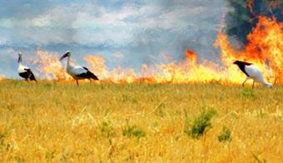
Anız Yangınları ve Zararları
Hazırlayan : A. Turan OTAR
Ziraat Mühendisi

Slide 2
Anız Nedir ?
Hububat, (Buğday, Arpa, Yulaf, Çavdar vb.) Mısır, Ayçiçeği, Soya vb. ürünlerin (biçilmesinden) hasat edilmesinden sonra bitkilerin tarlada kalan kısımlarına anız denir.

Slide 4
Anızların Yakılması :
Ülkemizde ve ilimizde gerek tedbirsizlik ve dikkatsizlik, gerekse yasalarımızda öngörülen kurallara uymama ve ihmaller nedeniyle özellikle hububat ve mısır hasadı sonrasında ne yazık ki "Anız Yakımı" görülmektedir.

Slide 5
Yanlış alışkanlıklar, atadan kalma görenekler ve özellikle ikinci ürünü ekebilme endişesiyle çiftçilerimiz tarlada kalan arpa ve buğday saplarını, kuru ot, meyve bahçelerindeki kuru dalları, dikenleri ekonomik değer taşımadığı gerekçesi ile yakmaktadır.

Slide 6
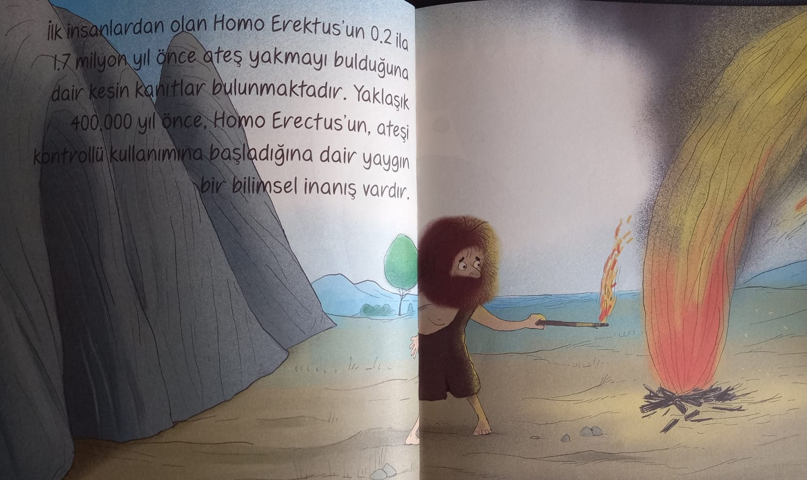

Slide 7
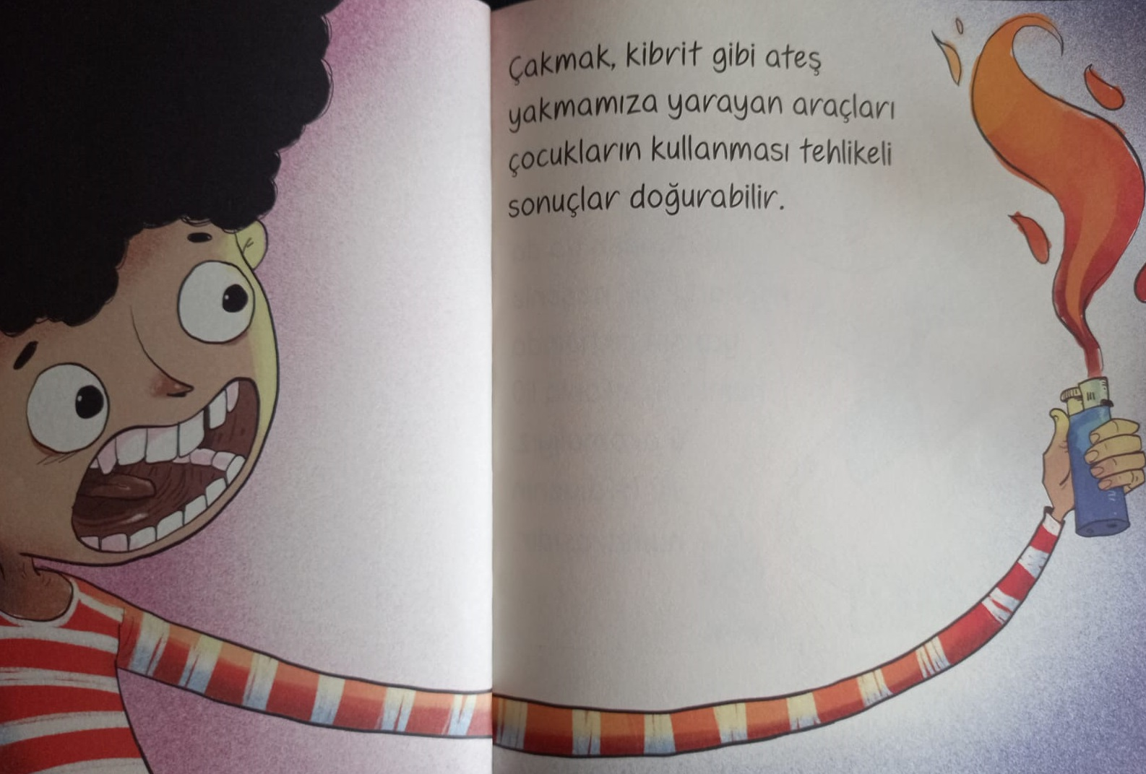

Slide 8
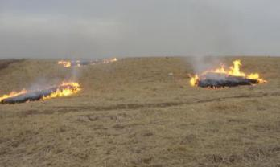

Slide 9
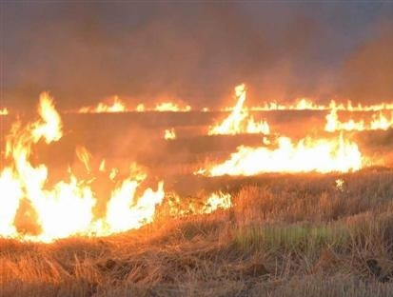

Slide 10
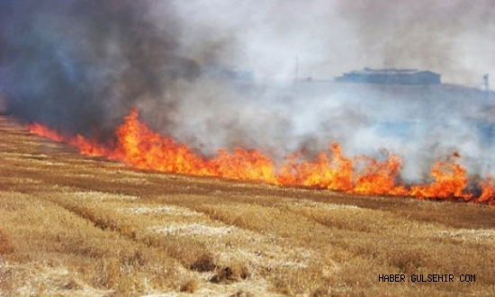

Slide 11
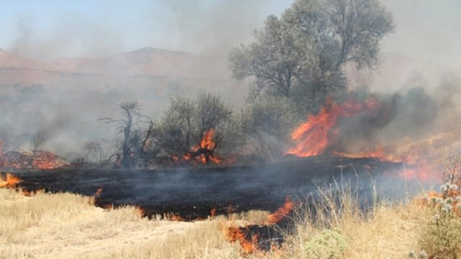

Slide 12
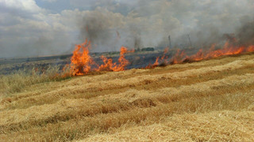

Slide 13
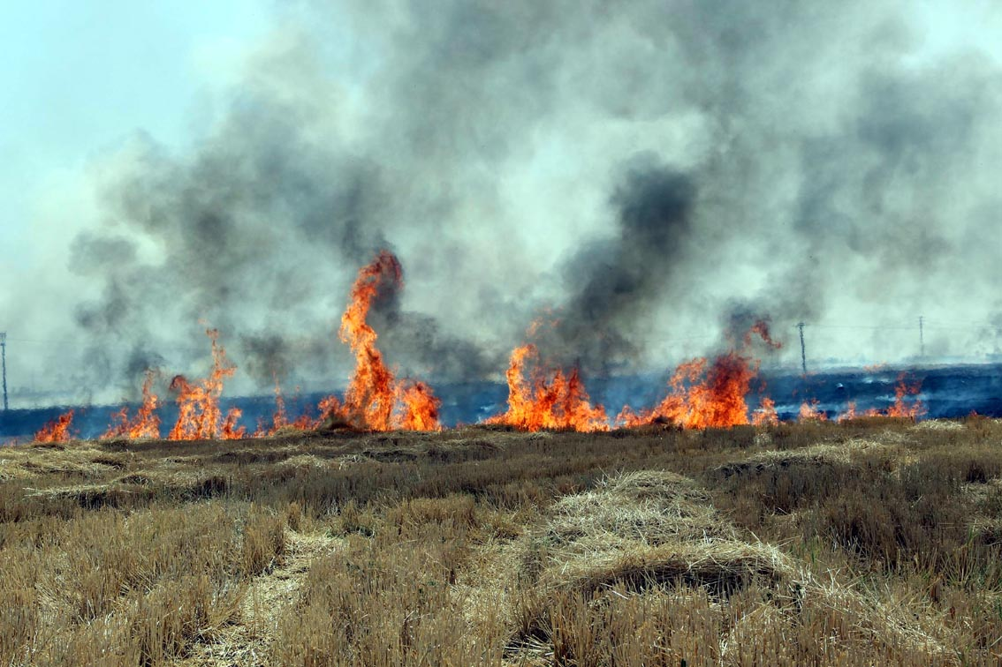

Slide 14
Bununla beraber anız yangınları sonucu tarladan geçmekte olan enerji nakil hatları ile haberleşme hatları büyük ölçüde zarar görmekte ve milyarlarca liralık milli servet heba olmaktadır.

Slide 15
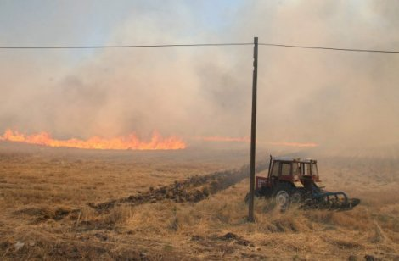

Slide 16
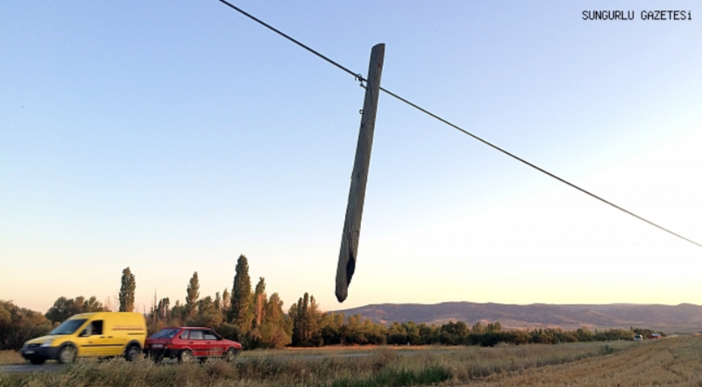

Slide 17
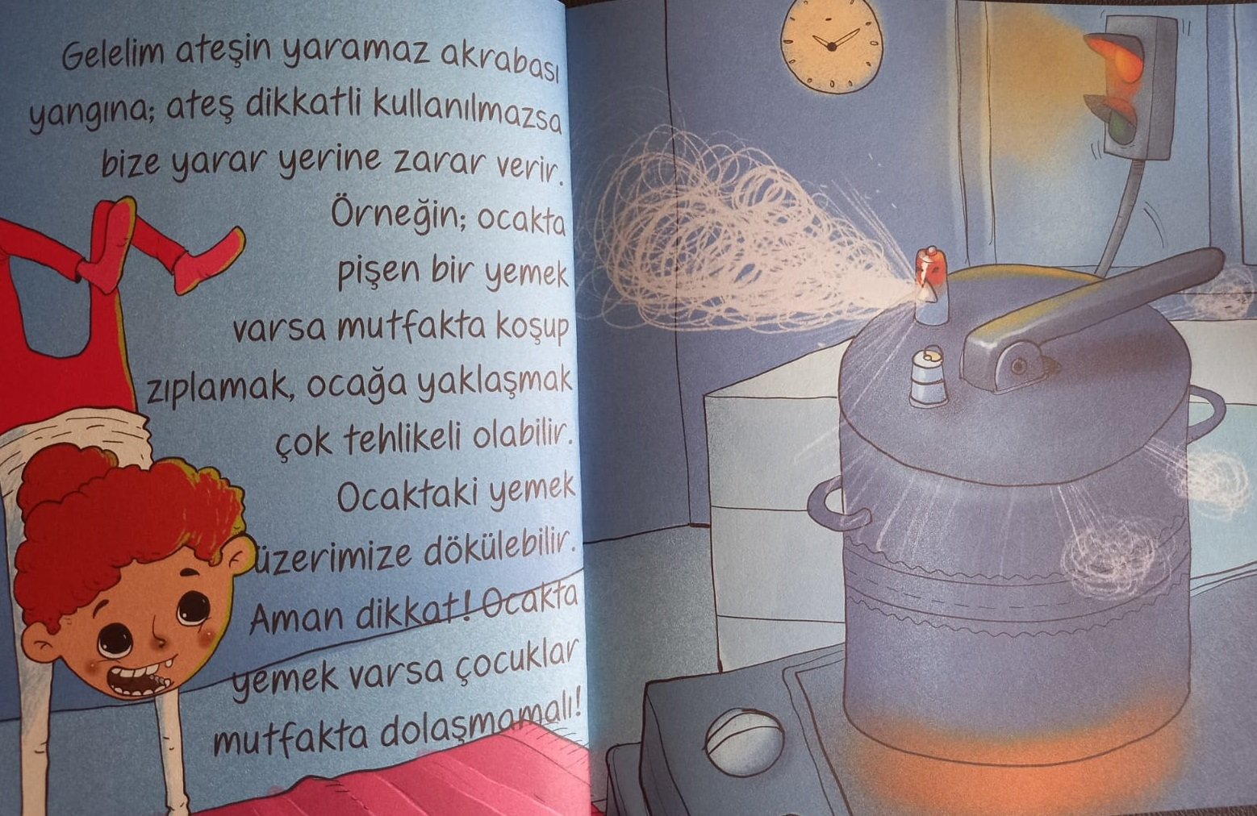

Slide 18
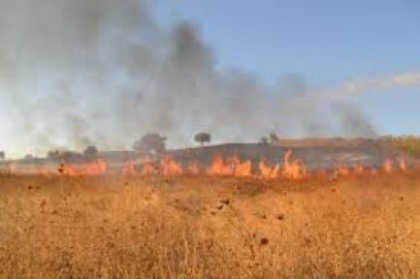

Slide 19
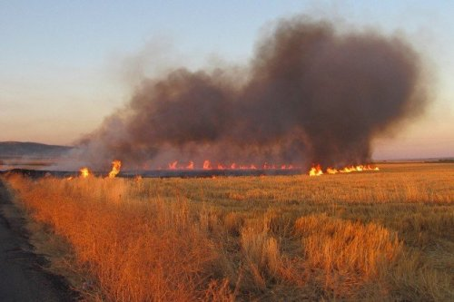

Slide 20
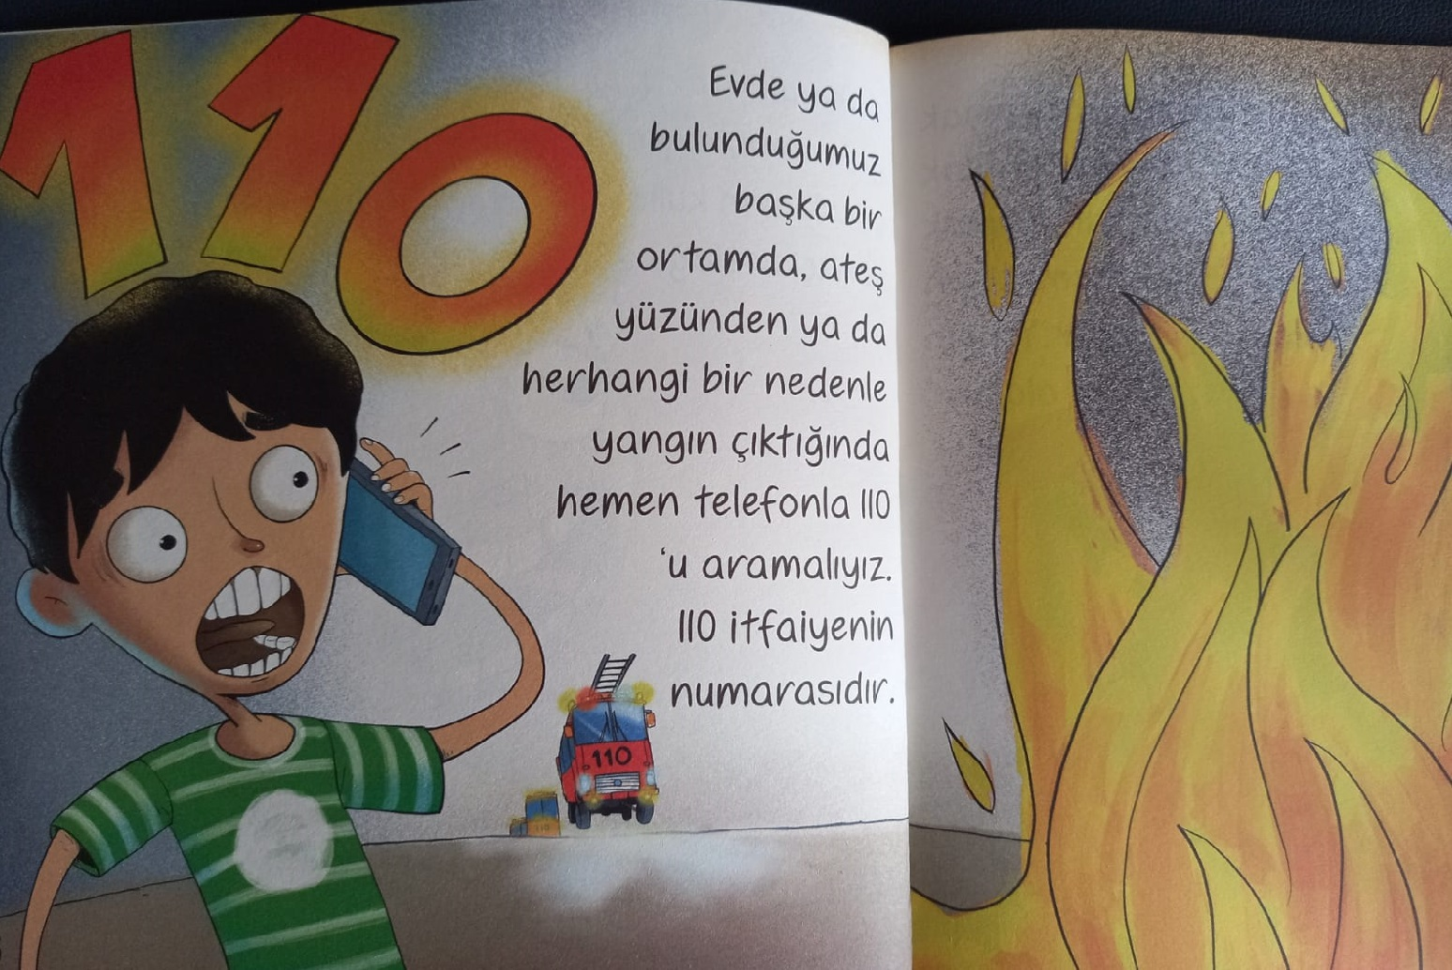

Slide 21
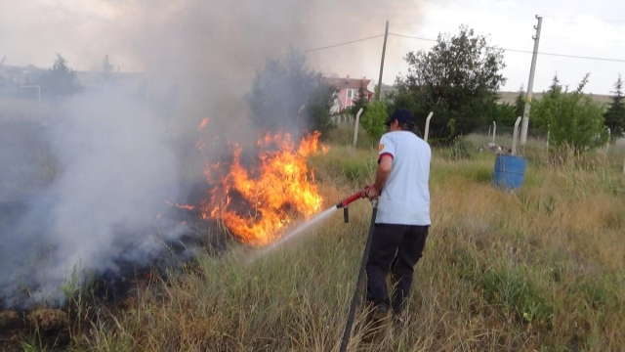

Slide 22
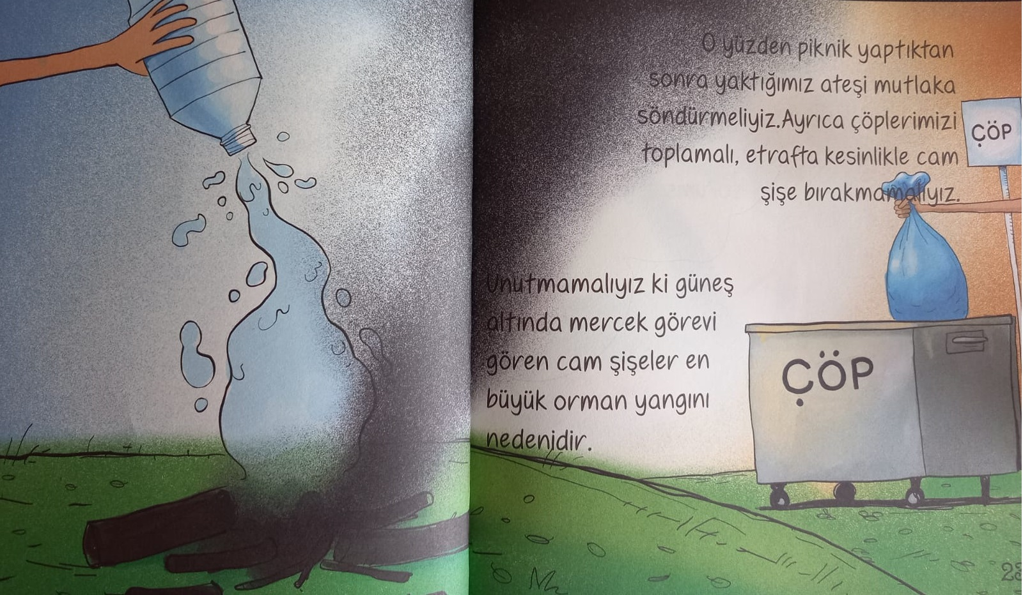

Slide 23
Bilindiği üzere toprakta bulunan en değerli yapıyı organik madde oluşturmaktadır.
Toprağın zenginliği organik madde ile ölçülür.

Slide 24
Toprak, jeolojik olarak ”ana materyal” adı verilen çeşitli kayaların, fiziksel( rüzgar, sıcaklık vs) ve kimyasal ( ırmaklar, seller , yağmur vs.) ayrışması sonucu oluşan, içinde bakterilerden solucanlara, mantarlardan bitkilere kadar farklı canlı organizmaları barındıran, bitkilere besin sağlayan ve kalınlığı birkaç milimetre ile birkaç metre arasında değişen bir örtüdür.

Slide 26
Toprağın altı, yüzeyinde olduğundan çok daha yoğun ve hareketli bir yaşamı barındırır. İnanması zor olsa da, bir sığır sürüsünün otladığı çayırın altında, toplam ağırlıkları sığırlardan daha fazla olan binlerce farklı organizma yaşar.

Slide 27
Ekosistem de organizmalar ( insan, hayvan, bitki ve var oldukları halde göremediğimiz küçük canlılar) ve cansız elementler birbirleriyle sıkı sıkıya bir zincir halinde bağlıdırlar.
Ekosistem; kısaca belirli bir alanda bulunan canlılar ile bunları saran cansız çevrelerinin karşılıklı ilişkilerin meydana geldiği ortamdır.

Slide 29
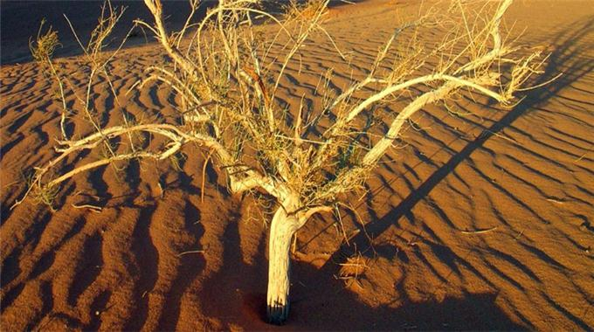
Toprak tabakası kaç yılda oluşur?

Slide 30
Uzmanlar, 40-50 santimetrelik bir toprak tabakasının oluşabilmesi için en az 20-25 bin yıllık bir sürenin geçmesi gerektiğini açıkladı.
Tarıma elverişli 1 santimetre kalınlığında bir toprak tabakası, ortalama olarak 300 ile 1000 yıl arasında oluşur. Elbette 1 santimetre kalınlığında bir toprak tabakasında tarım yapılması mümkün değildir.

Slide 31
Toprak, bitki artıklarının toprağa karıştırılmasıyla organik maddece zenginleştirilebilir.
Ne acıdır ki çiftçilerimiz önce bitki artıklarının kendi elleriyle yakıp sonra da ekecekleri ürüne fayda sağlasın diye binlerce lira karşılığında organik gübre kullanmaktadır. Oysa bitki artıklarını ve toprağın canlılığını yakmadan bu fayda kendiliğinden sağlanabilmektedir

Slide 32
Anız Yangınları; toprağın yapısında ve bitki büyümesinde önemli fonksiyonu olan organik maddeyi azaltmakta, toprak sıcaklığının yükselmesi sonucu toprağın mikrobiyolojik aktivitesi gerilemekte ve biyolojik denge bozulmaktadır.

Slide 33
Ülkemiz için maddi ve manevi kayıplara sebep olan Anız Yangınları, kaybolan doğal kaynaklarla beraber yanmış tarlalar ve ormanlık alanlar kötü bir görüntü sergilemekte ve ülke turizmini daha olumsuz yönde etkilemektedir.

Slide 34
Bununla beraber anız yangınları sonucu tarladan geçmekte olan enerji nakil hatları ile haberleşme hatları büyük ölçüde zarar görmekte ve milyarlarca liralık milli servet heba olmaktadır.

Slide 35
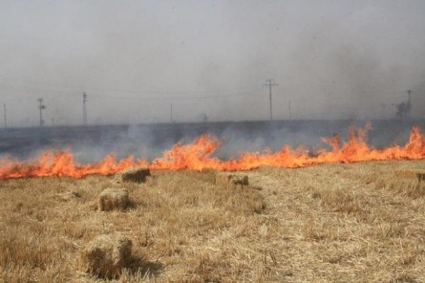

Slide 36
Bazen yangınlar henüz hasat edilmemiş alanlara sıçramakta, yerleşim yerleri olumsuz etkilenmekte, karayolu ve demiryolu trafiği aksamakta, evcil ve yabani hayvanlar telef olmaktadır.

Slide 37
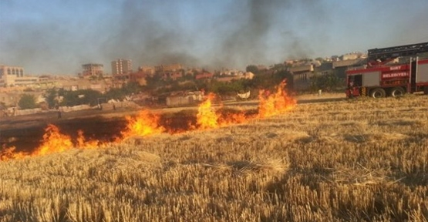

Slide 38
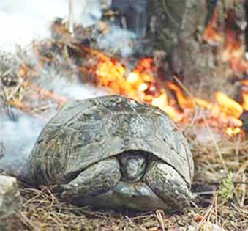

Slide 39
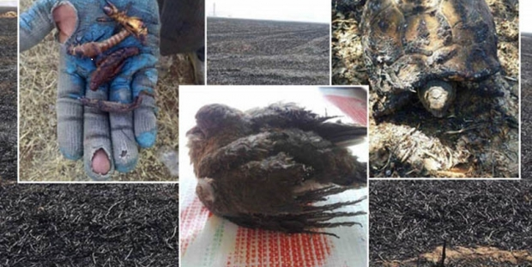

Slide 40
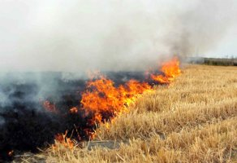

Slide 41
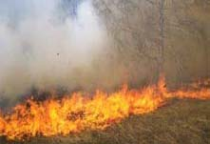

Slide 42
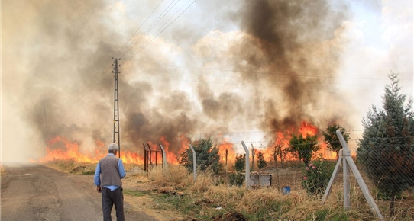

Slide 43
Sonuç itibari ile toprağın fiziksel, kimyasal ve biyolojik özelliklerinin bozulması sonucu topraklarımızda verimlilik düşmektedir.
Buna dur demek bizlerin elinde !!!

Slide 44
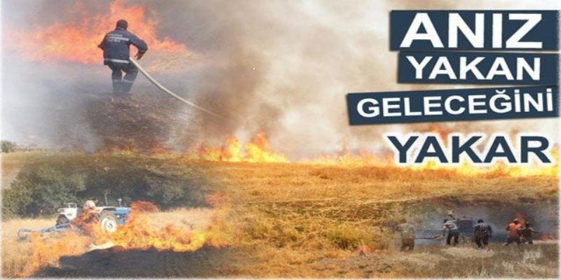

Slide 45
Bu sebeple 2872 Sayılı Çevre Kanunu gereğince, İlimizde anız yakılması yasaktır.
Bu yasağa uymayanlar hakkında İl İdaresi Kanunu, Türk Ceza Kanunu ve Kabahatler Kanunu'nun ilgili maddeleri uyarınca işlem yapılacaktır.

Slide 46
Anız yangınları ile ilgili tedbirlere uymayan çiftçilerimizin Emniyet , jandarma, İtfaiye, Çevre ve Şehircilik İl Müdürlüğü, İl veya İlçe Tarım ve Orman Müdürlüklerine bildirilmesi gerekmektedir.

Slide 47
Sizlerin konuya göstereceğiniz duyarlılık ölçüsünde yukarıdaki yasaklama kararı başarıya ulaşacaktır.
UNUTMAYIN!
Geleceğinizin çalınmasına engel olmak elinizde…

Slide 48
TEŞEKKÜRLER

